Slide 1
技术选型

Slide 2













营销
Cache
应用服务器群
数据库
OA系统
核心产品（面向用户）
日志系统
Microservices 服务器群
监控

Slide 3
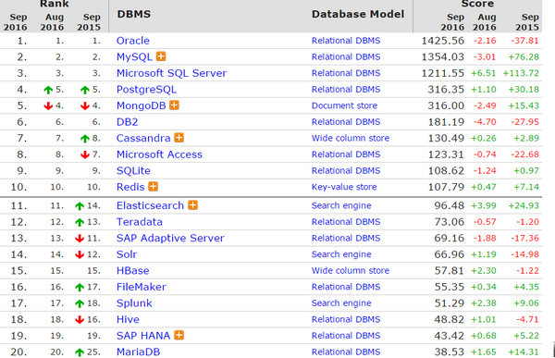
数据库选型
DB-Engines的排名主要根据5个因素来进行：Google以及Bing搜索引擎的关键字搜索数量、Google Trends的搜索数量、Indeed网站中的职位搜索量、LinkedIn中提到关键字的个人资料数以及Stackoverflow上相关的问题和关注者数量。

Slide 4
关系型数据库选型
多线程
流行度高，Bug解决的快
招聘成本低、主从运维成本低
多进程
源代码更优雅
CentOS 7 取消默认MySQL，改为MariaDB
抉择MySQL or MariaDB

Slide 5
NoSQL选型
源代码是Java
Wide-column Store
写性能更稳定，特别是大量数据
适用不需要二级索引
适用于不同应用程序的日志
源代码是C++
Document-Oriented
完善的索引，读的性能更好
自动分表
更适用于实时数据分析
适用于不同应用程序的日志

Slide 6
日志存储
ELK ： Elasticsearch Logstash Kibana

Slide 7
未完待续

